Slide 1
§ 5. Социальные процессы и изменение общества

Slide 2
Проверка д/з

Slide 3
План урока
Социальный процесс
Массовое поведение
Социальное движение

Slide 4
1. Социальный процесс

Slide 5

Социальный процесс
это однонаправленные и повторяющиеся социальные действия, которые сохраняют или изменяют текущую ситуацию

Slide 6

Признаки социального процесса
Массовый характер
Целенаправленность
Повторяемость и устойчивость
Характер и содержание
Условия и темпы

Slide 7

Эволюция
Текст слайда
Постепенные и вместе с тем существенные изменения в общественной жизни, происходящие естественным образом

Slide 8
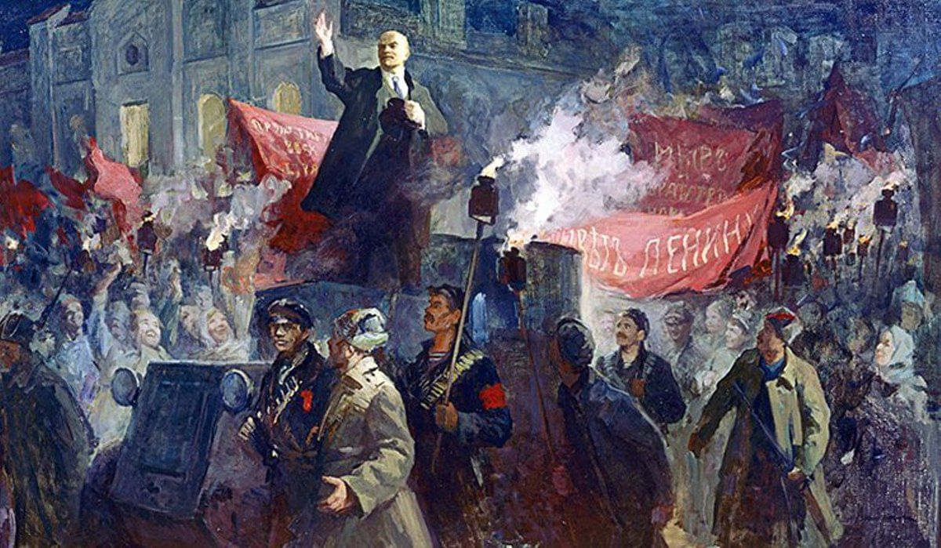
Революция
Резкий, скачкообразный переход к качественно новому состоянию общества

Slide 9
Виды социальных процессов
воспроизводство (сохранение системы через повторение)
развитие (сохранение через новое качество: прогрессивные или регрессивные, революционные или эволюционные процессы)
организации (создание нового, упорядочивание)
дезорганизации (разрушение устоявшихся правил, структур)
реорганизации (изменения, улучшения, перестройки)
стихийные (незапланированные) и сознательные (запланированные).

Slide 10
2. Массовое поведение

Slide 11
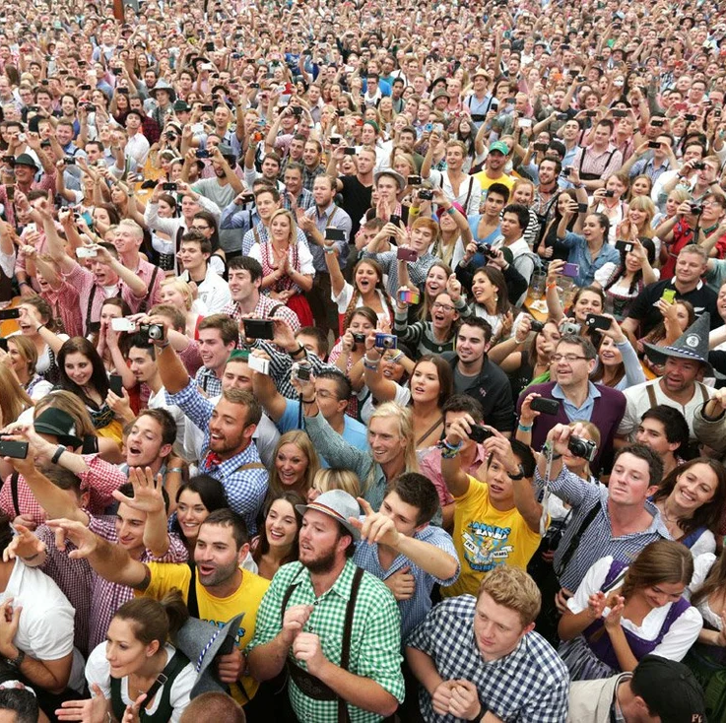
Массовое поведение
это однотипные, совпадающие формы поведения большого числа людей как результат их реакции на социально значимый раздражитель

Slide 12
Особенности массового поведения
совпадение индивидуальных стратегий поведения разобщённых участников
• анонимность участников (масса всегда безлика)
• неорганизованность и бесструктурность (массовое поведение по своей природе стихийно, хотя его можно «укротить» и управлять им)

Slide 13
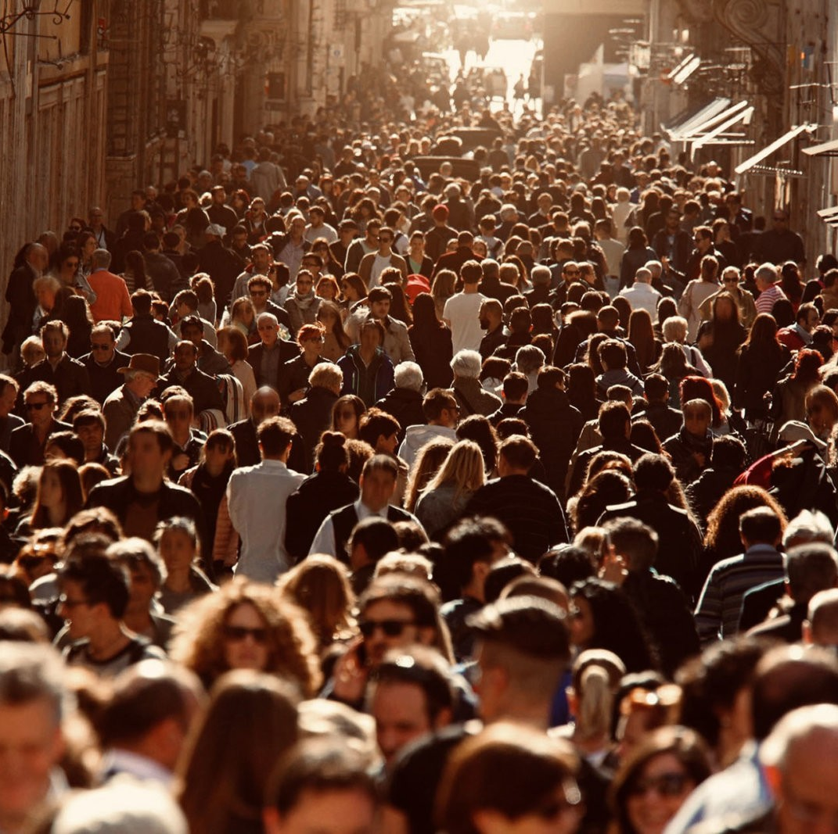
Толпа
это временное скопление людей, которые при непосредственном физическом контакте спонтанно реагируют на один и тот же раздражитель сходным образом

Slide 14

Свойства толпы
отсутствие организационных и моральных норм
эмоционально-импульсивную связь членов толпы
подражательность и массовый психоз
деиндивидуализацию личности члена толпы и утрату личной ответственности

Slide 15

Виды толпы
Случайная
Конвенциональная (в связи с каким-либо событием)
Экспрессивная (эмоции)
Агрессивная (злость)
Стяжательная (жадность и страх)

Slide 16

Правила поведения в толпе
Наметить путь отхода
Определить наиболее опасные места
Находясь в толпе, спокойно перемещайтесь по ходу её движения; ни в коем случае не пытайтесь идти в противоположном направлении
Уклоняйтесь от всего неподвижного на пути, не поднимайте упавшие вещи и не цепляйтесь ни за что руками

Slide 17
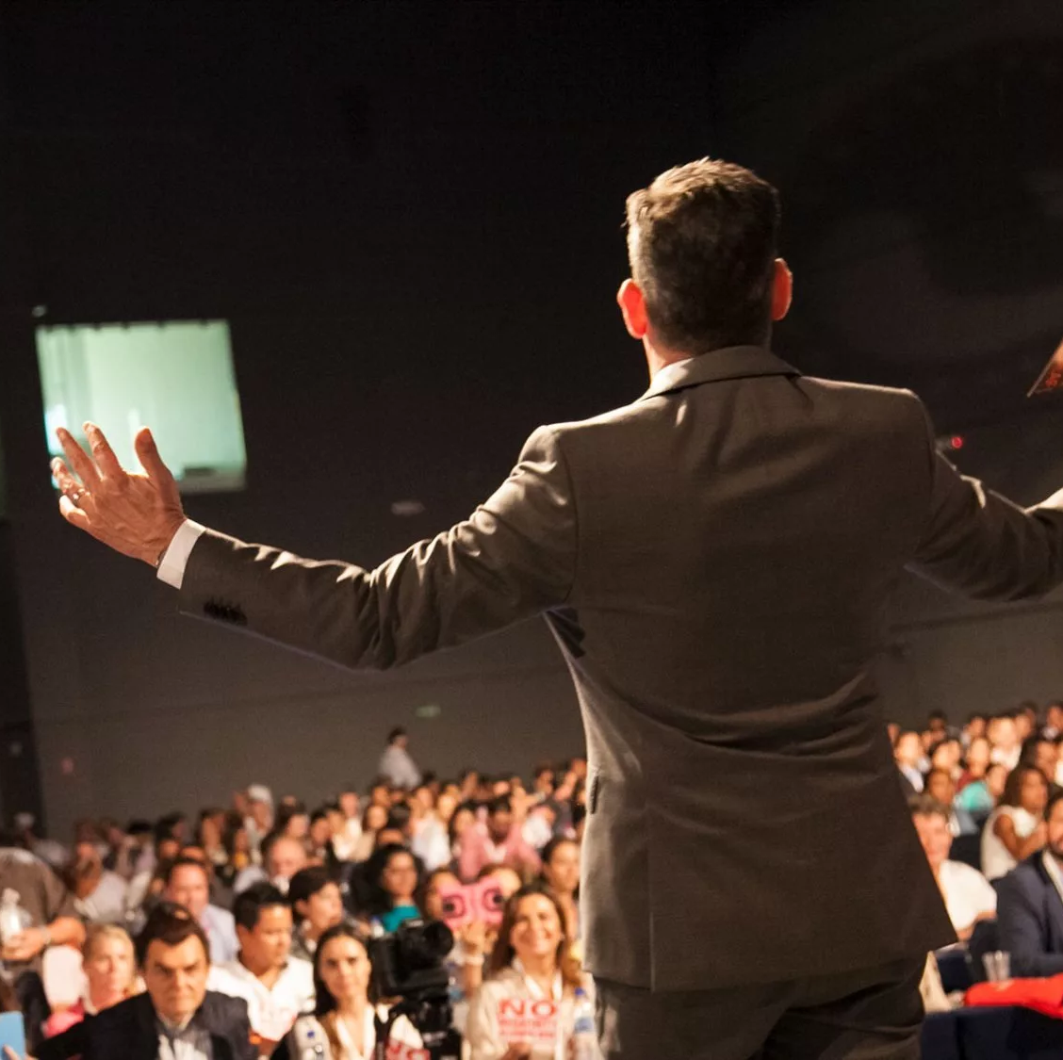
Публика
временное собрание людей, имеющих схожие ожидания какого-либо переживания или интересующихся одним и тем же предметом

Slide 18

3. Социальное движение

Slide 19
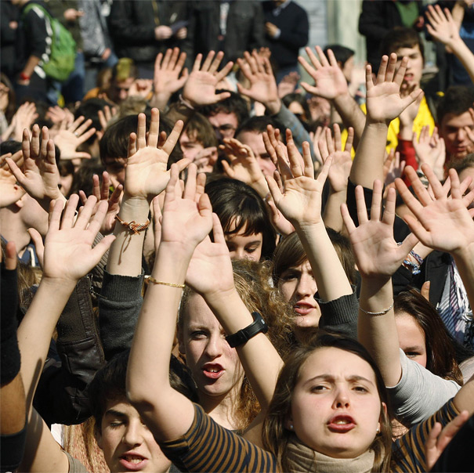
Социальные движения
массовые действия, способствующие или препятствующие социальным изменениям.

Slide 20
Стадии социального движения
Чувство беспокойства и неуверенности
Ломка системы ценностей и привычных норм поведения
Формулирование основных проблем, выдвижение лидеров
Оформление движения (постановка его целей и задач, создание символики, идеологии)

Slide 21
Виды социального движения
прогрессивные или регрессивные
политические, профессиональные, пацифистские, молодёжные, феминистские,
религиозные, национальные, правозащитные, экологические и др.
утопические движения

Slide 22

Символ мира

Slide 23

«youthquake»

Slide 24
Проверка д/з

Slide 25
Домашнее задание

Slide 26

Тест, оценки, д/з

